Slide 1

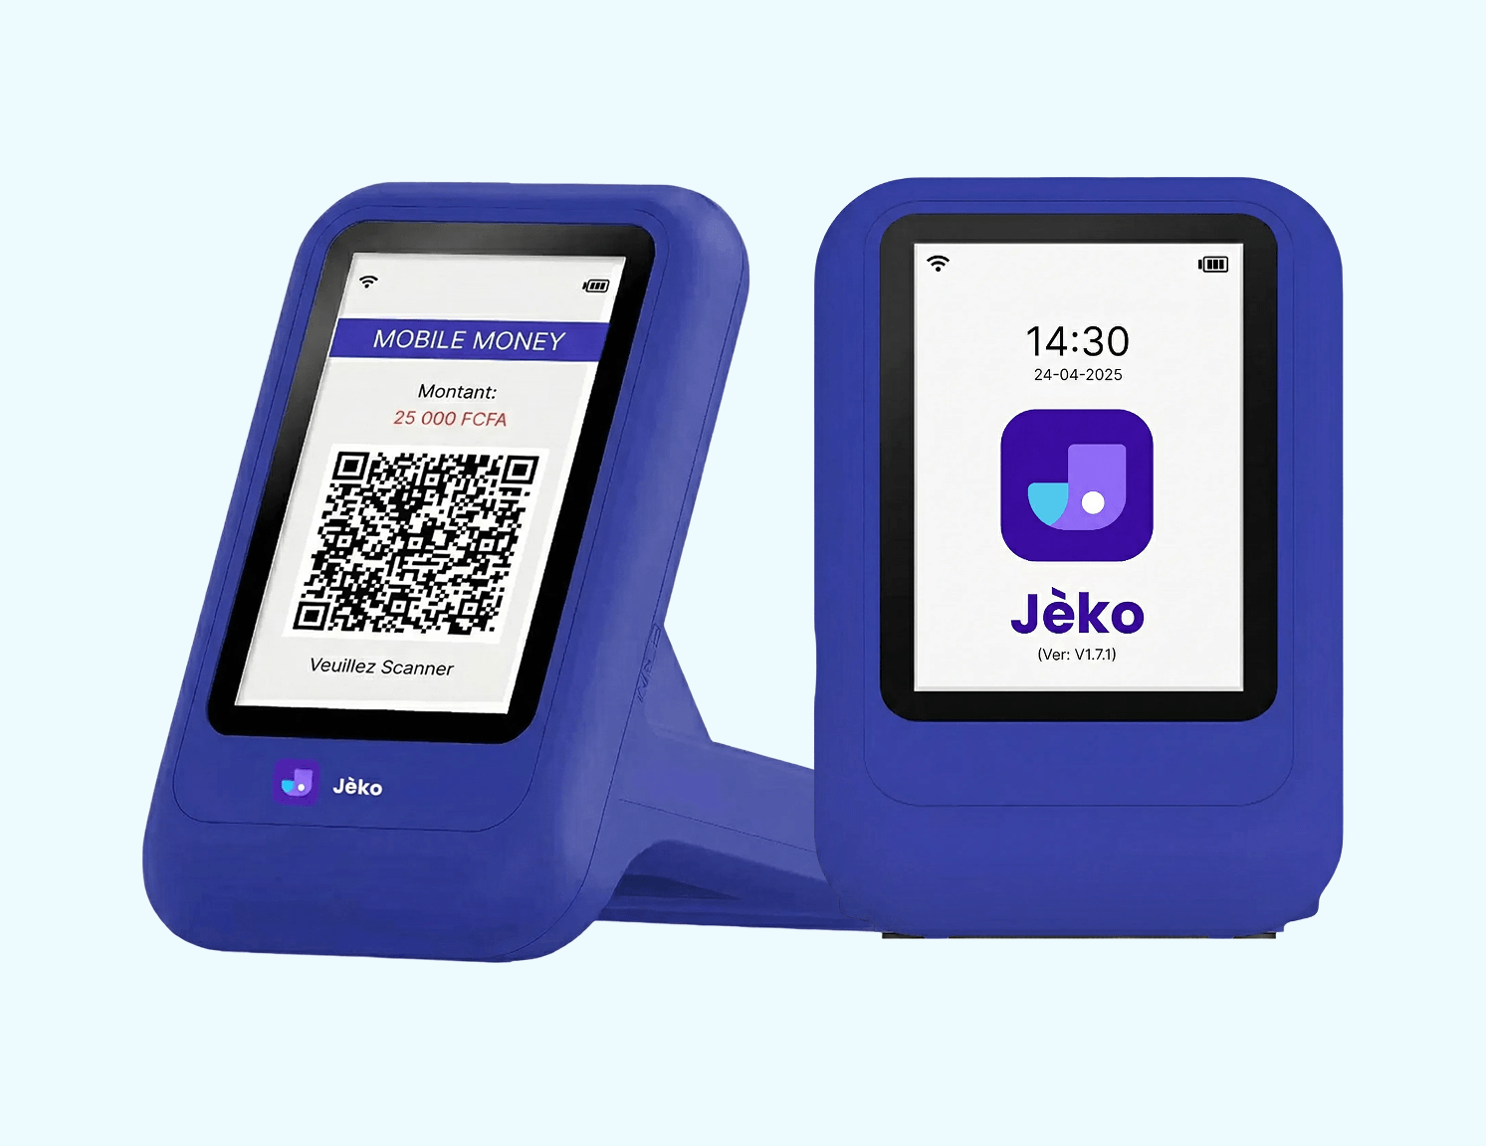
FICTIF : document d'entraînement. Les chiffres du site sont cités avec leur page, les exemples chiffrés sont marqués FICTIF. Aucun commerce n'a été contacté.
DECK DE VENTE · JÈKO BOX
Encaissez tous vos clients avec un seul appareil
La Jèko Box pour les commerces du Plateau et de Cocody
Kouassi, Expert commercial et ventes · 15/10/2026 · jeko.africa/terminal

Slide 2
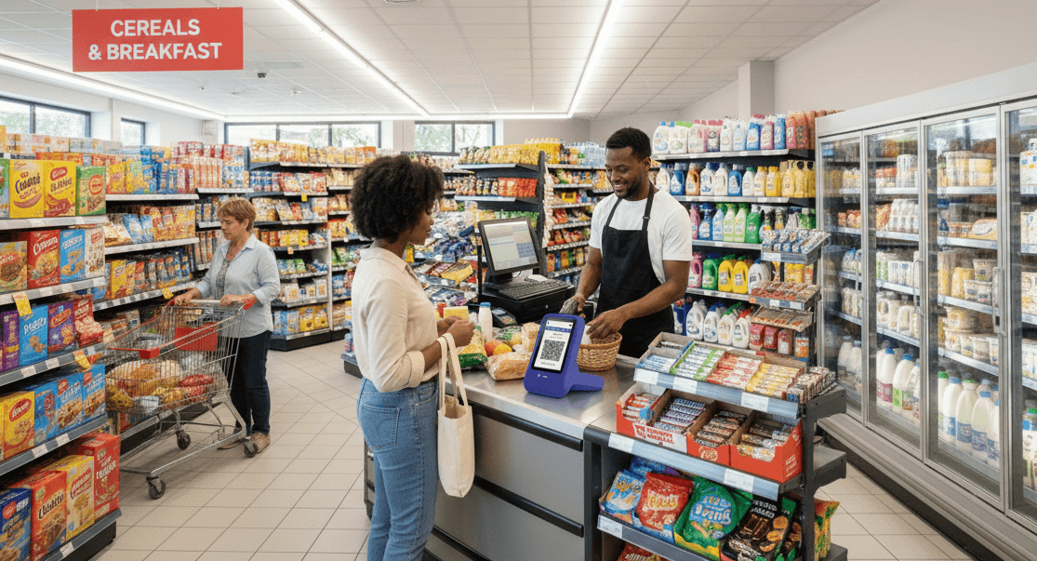
Un client, un montant, une confirmation à voix haute
1
Le client annonce son montant
Pas de QR code à scanner au hasard, pas de téléphone à passer de main en main.
2
Vous saisissez la somme
Sur la Jèko Box, au comptoir.
3
Le client valide sur son téléphone
Mobile Money ou carte : le moyen qu'il a déjà.
4
La box annonce la confirmation
Notification vocale, et les fonds arrivent aussitôt sur votre compte Jèko.
Moyens acceptés
Visa
Mastercard
Orange Money
MTN Mobile Money
Moov Money
Djamo
QR code PI-SPI
Source : jeko.africa/terminal, lue le 15/10/2026. Visuel : jeko.africa.
2/5

Slide 3
Le prix, en entier, dès le premier rendez-vous
50 000 F
1 %
25 000 F
la Jèko Box
par vente encaissée en magasin
par an, option SIM 4G
Prix de la box uniquement. Installation, prise en main, Wifi, mises à jour, assistance 7j/7 et garantie 12 mois inclus.
Pas d'abonnement, pas de frais d'activation. Prix TTC, sur chaque transaction réussie.
Carte SIM avec forfait internet. Recommandée par Jèko, non obligatoire si le Wifi du commerce est bon.
FICTIF Exemple FICTIF : une boutique qui encaisse 2 000 000 F par mois à la box paie 20 000 F de commission (1 %). Le commerçant remplace ce volume par le sien.
À savoir : le reversement vers Wave coûte 1,5 %, le virement bancaire 1 000 F fixes. Garantie 12 mois : remplacement par une nouvelle box en cas de souci.
Source : jeko.africa/pricing et /terminal, lues le 15/10/2026.
3/5

Slide 4
Ce que Jèko affirme, et ce qu'il reste à confirmer
600+
98 %
BCEAO
commerçants
taux de réussite
cadre réglementaire
« Rejoignez plus de 600 commerçants » (jeko.africa/terminal). Chiffre annoncé par Jèko, non daté.
Annoncé en page d'accueil, sans définition ni date : à citer comme annoncé par Jèko.
Jèko opère pour le compte de Julaya, établissement de paiement agréé par la BCEAO.
Références affichées sur la page d'accueil : Africafé, Nougatine, Sup Market, Top Market, Kahwa Resto Café, Maquis Chez Hélène. Un logo affiché n'autorise pas à les citer : accord à demander avant tout usage en rendez-vous.
À confirmer avant de promettre
• Fonctionnement sans connexion : la page d'accueil dit « sans internet », la FAQ dit que la connexion est nécessaire. Ne rien promettre avant la réponse de l'équipe produit.
• Wave en encaissement : non listé parmi les moyens acceptés sur la page terminal. À confirmer.
• Paiement échelonné de la box et délai réel de pose : non publiés.
Sources : jeko.africa (accueil, /terminal, /pricing, FAQ), lues le 15/10/2026.
4/5

Slide 5
Prochaine étape : une box posée, un point à 15 jours
1
2
3
4
Paiement test
Commande
Pose dans la semaine
Point à 15 jours
Une vente de 100 F à la box, pour entendre la confirmation vocale.
Via jeko.africa/contact. Installation et prise en main incluses.
Objectif de l'équipe (FICTIF) : le délai réel n'est pas publié par Jèko.
Volume encaissé, moyens de paiement les plus utilisés, questions du personnel.
Suite proposée (non lancée)
• Liste de prospects : 32 commerces notés, déjà préparés (test 5.1)
• Messages d'accroche par segment : maquis, pharmacie, supérette, salon
• Envoi : uniquement sur accord de l'équipe Jèko, rien n'est parti
• Rendez-vous : à caler après les appels de vérification
Sources : jeko.africa (accueil, /terminal, /pricing, /contact, FAQ), lues le 15/10/2026. Aucun commerce n'a été contacté.
5/5

